Slide 1
স্বাগতম

Slide 2
শিক্ষক পরিচিতি
মোছাঃকুলছুমা বেগম
সহকারি শিক্ষক
ভর্ণাপাড়া সরকারি প্রাথমিক বিদ্যালয়
ঘোড়াঘাট, দিনাজপুর ।

Slide 3
পাঠ পরিচিতি
বিষয়ঃ প্রাথমিক বিজ্ঞান
শ্রেণিঃ চতুর্থ
অধ্যায়ঃ৮ম
পাঠের শিরোনামঃ মহাবিশ্ব
পাঠ্যাংশঃ সূর্য এবং তার চারদিকে…….ইউরেনাস এবং নেপচুন।

Slide 4
শিখনফল
১২. ১. ১ সৌরজগতের মৌলিক গঠন চিত্রসহ ব্যাখ্যা করতে পারবে।

Slide 5
আজকের পাঠ
সৌরজগৎ

Slide 6
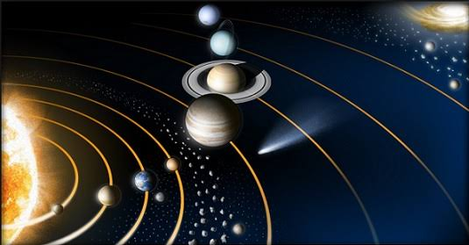
ছবিটি মনোযোগ সহকারে দেখো

Slide 7
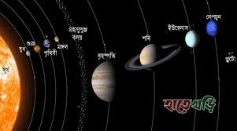
ছবিটি মনোযোগ সহকারে দেখ এবং গ্রহগুলোর নাম পড়।

Slide 8
দলীয় কাজ
শিক্ষার্থীদের ভূমিকাভিনয়
দশ জন শিক্ষার্থীকে বাছাই করে তাদের সূর্য, ৮টি গ্রহ এবং চাঁদের ক্রম অনুযায়ী তাদের সূর্য, ৮টি গ্রহ এবং চাঁদের ভূমিকায় অভিনয় করানো।

Slide 9
দলীয় কাজ
গ্রহরূপী ৮ জন শিক্ষার্থীকে সূর্যরূপী শিক্ষার্থীর চারপাশে ঘুরানো এবং চাঁদরুপী শিক্ষার্থীকে পৃথিবীরূপী শিক্ষার্থীর চারপাশে ঘুরানো।

Slide 10
পাঠ্য পুস্তকের সাথে সংযোগ স্থাপন
শিক্ষার্থীদের আজকের পাঠের বিষয়বস্তু নীরবে পড়তে সহায়তা করা।

Slide 11
মূল্যায়ন
নিচের ছবিটি মনোযোগ সহকারে দেখো এবং নিজেদের খাতায় গ্রহগুলোর নাম সঠিক করে লেখো।

Slide 12
ধন্যবাদ সবাইকে

